Slide 1

Implementación de un Sistema Integral de Gestión de Personal (SIGP)
Integrantes
Wilmer Felipe Pérez Camacho Cristian Mateo Valencia Peña Juan Esteban Cruz Borja
Ficha 2996193 ADSO

Slide 2
Planteamiento del Problema y Pregunta Problema
Observando la situación a través de una entrevista con un representante y un empleado de la empresa “Vibra Positiva Pijamas”, se evidenció que la empresa carece de una adecuada organización para el registro de empleados, seguimiento de funciones y control de productividad. Esto genera dificultades para evaluar el rendimiento y planificar de manera efectiva.
¿Cómo puede un sistema de información mejorar la organización, gestión y registro de las funciones de los empleados dentro de la empresa “vibra positiva pijamas”?

Slide 3
Objetivo General
Desarrollar un Sistema integral de gestión y control del personal para la empresa “Vibra Positiva Pijamas”.

Slide 4
Objetivos Específicos
Implementar una gestión de registro de usuarios
Implementar un control de asistencia para los empleados de la empresa.
Gestionar la asignación de tareas para los empleados.
Implementar una gestión de reportes

Slide 5
Requisitos Funcionales
NOMBRE DEL MODULO | REQUISITOS FUNCIONALES
Gestión de Registro de Empleados | RF1: Permitir el inicio de sesión RF2: Permitir el registro de los datos personales de los empleados. RF3: Permitir la actualización de los datos personales de los empleados. RF4: Permitir la eliminación de los datos personales de los empleados RF5: Generar un identificador único para cada empleado registrado. RF6: Listar empleados registrados y sus funciones. RF7 :Administrar la contraseña. RF8 :Permitir crear nuevos perfiles RF9: Permitir el cierre de sesión
Control de Asistencia | RF10: Registrar entrada de los empleados por medio de una tarjeta virtual. RF11:Registrar salida de los empleados por medio de una tarjeta virtual. RF12: Generar reportes del cumplimiento de horario por criterios de selección. RF13: Generar el horario de trabajo de cada empleado

Slide 6
Requisitos Funcionales
NOMBRE DEL MODULO | REQUISITOS FUNCIONALES
Asignación de Tareas | RF14: Permitir asignar tareas a los empleados según su rol en la empresa. RF15: Notificar a los empleados sobre sus tareas asignadas. RF16: Marcar una tarea cuando ya se encuentre completada RF17: Alertar por tareas próximas a vencer. RF18: Permitir la asignación de prioridades a las tareas (alta, media, baja).
Gestión de Reportes | RF19: Generar reportes de productividad basados en las tareas realizadas por los empleados. RF20: Ofrecer un resumen visual (gráficas, tablas) de la asistencia y desempeño.

Slide 7
Justificación
Este proyecto es necesario debido a los problemas de desorganización y falta de registro que enfrenta la empresa en la gestión de sus empleados, lo que genera falta de información sobre las funciones y productividad que los empleados tienen en la empresa, al no tener un sistema que registre de forma clara las tareas que los empleados realizan. Un sistema de información para la gestión y registro de los empleados y sus funciones en la empresa puede ayudar a qué esta tenga una mejor organización en sus empleados lo que realizan estos.

Slide 8
Alcance del Proyecto
Este proyecto busca implementar un sistema integral que gestione eficientemente el registro de empleados, control de asistencia, asignación de tareas y generación de reportes. A través de un registro automatizado y claro de las funciones del personal, se mejorará la organización interna y la productividad de la empresa, optimizando los procesos laborales y facilitando la toma de decisiones basadas en datos confiables.

Slide 9

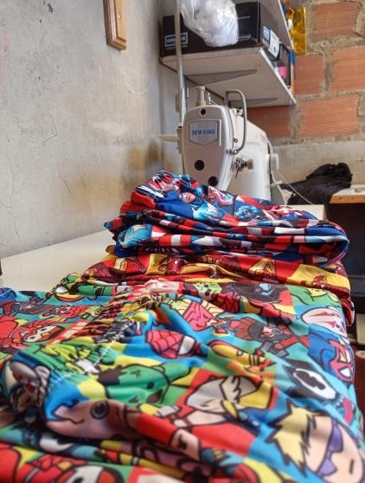
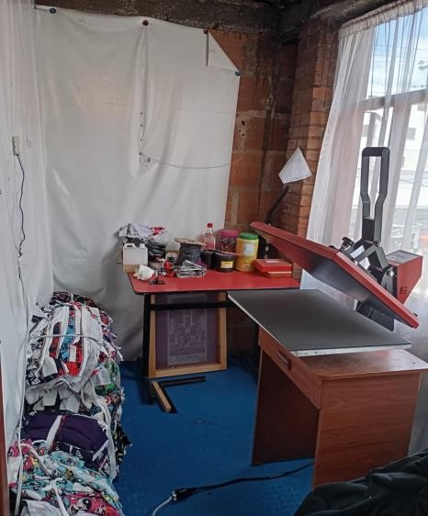
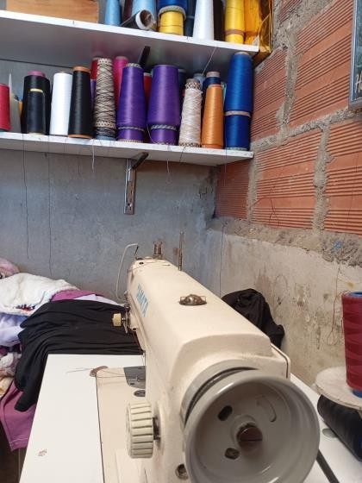
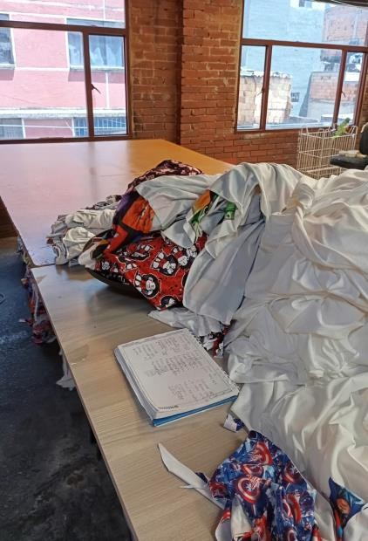
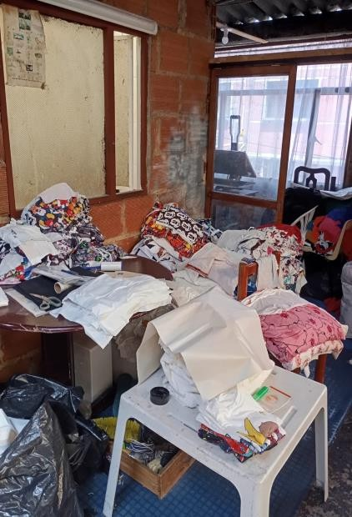
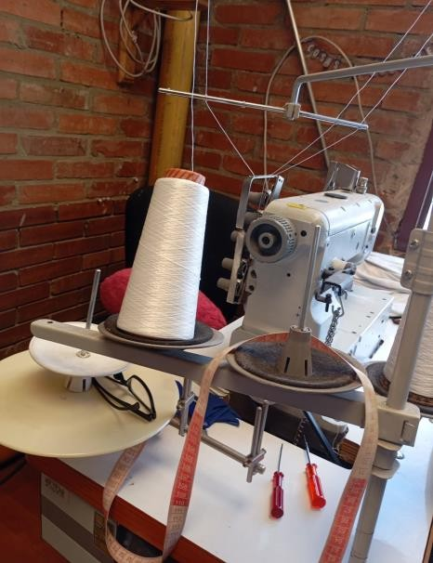

Toma de Evidencias Fotográficas

Slide 10


